Slide 1
segmentation de mots arabes manuscrits
BAAMAR ALIA

Slide 2
Introdcution
Le script arabe est cursif par nature, il pose des nombreux problèmes pour les systèmes automatiques de reconnaissance de l'écriture manuscrite. Le problème le plus difficile dans conception d'un système de reconnaissance de l'écriture manuscrite est la segmentation des mots manuscrits pour leur reconnaissance, ce qui nécessite beaucoup de temps et de calcul. D'autre part, les informations locales sont quelque peu négligées dans les systèmes basés sur une analyse globale qui peut réduire considérablement les performances.

Slide 3
système de reconnaissance
Définition de système de (OCR)
Reconnaissance Optique de Caractères (EN : Optical Character Recognition) : technique qui à partir d'un procédé optique, permet à un système informatique de lire et de stocker de façon automatique du texte dactylographié, imprimé ou manuscrit sans qu'on ait à retaper ce dernier.
Un système de reconnaissance fait appel généralement aux étapes suivantes : acquisition, prétraitement, segmentation, extraction des caractéristiques, classification, suivi éventuellement d'une phase de post traitement

Slide 4
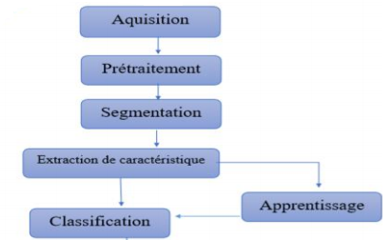
Figure 1: Schéma général d'un système de reconnaissance de caractères

Slide 5
1 Phase d’acquisition
Les images sont capturées à l'aide de l'appareil photo ou de la souris ou du scanner.
2 Phase de prétraitement
Le prétraitement consiste à préparer les données issues du capteur à la phase suivante. Parmi les opérations de prétraitement généralement utilisées on peut citer : la binarisation, la squelettisation et la normalisation.
3 Phase de segmentation
L’étape de segmentation permet de diviser l’image en différentes images de taille moins importante qui peuvent être des graphèmes, des lettres ou bien des sous mots.

Slide 6
4 Phase d’extraction des caractéristiques
L’extraction des caractéristiques souvent appelées primitives, consiste à représenter les données d’entrée (mots, caractères, graphèmes) en un vecteur de primitives de dimension fixe.
5 Phase de classification
La classification dans un système OCR regroupe deux tâches : l'apprentissage et la reconnaissance (décision).
6 Phase de post traitement
L'objectif du post-traitement est l'amélioratio

Slide 7
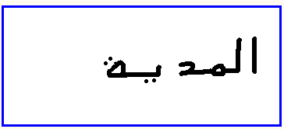

Notre système de segmentation
Prétraitement
Cette étape est importante dans les systèmes de segmentation afin de supprimer les bruits (de scanner) existe dans les images et élimination de l’espace blanc au tour de l’image pour garder seulement les informations utiles.
Par exemple:

Slide 8


Projection verticale
Nous parcourons l'image et calculer la somme des pixels noirs
dans chaque colonne et plaçons les valeurs dans le vecteur v.
Par l’équation :
Par exemple:

Slide 9
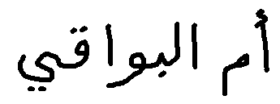
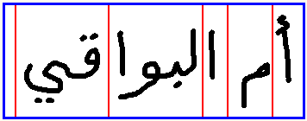
Détection de sous mots
Pour obtenir les sous mots , nous avons parcoure le vecteur de projection verticale v :
si v[i] égale zéro alors tant que les valeurs après les quelles sont égale zéro alors le point de segmentation est l'indice de point milieu , ensuite nous avant saisie
l’indice et le type de ce point.
Par exemple:

Slide 10
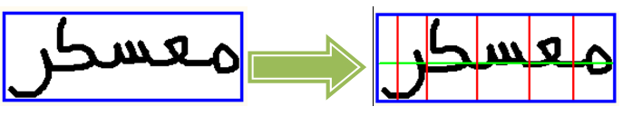
Détection de point de segmentation
Pour segmenter le mot en caractères, nous avons parcoure le vecteur de projection verticale v :
si v[i] égale un nombre compris entre la valeur de débuts Vd et la valeur de fin Vf et le nombre de ces valeurs est supérieur à la taille de segmentation Tseg alors l'indice de point de segmentation est au milieu.
Par exemple:

Slide 11

Amélioration de système de segmentation
Amélioration de système de segmentation
Nous donnons une valeur à la variable du seuil de suppression.
Nous trouvons la ligne de base par la projection horizontale
de l'image. La projection horizontale consiste à calculer la somme des pixels noirs pour chaque ligne et placer la valeur dans le vecteur v.
- La ligne de base est l’indice de valeur maximale dans le vecteur v.

Slide 12
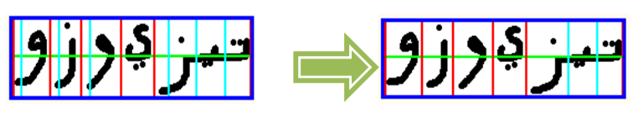
On calcule la distance entre la ligne de base et le point de segmentation.
Si la distance supérieure à la valeur de seuil de la suppression alors supprime le point de segmentation.
Par exemple:

Slide 13
Evaluation des résultats
Résultats de notre base de données
Nous avons travaillé sur 123 images de mots arabes manuscrits, nous obtenons des résultats encourageantes. En effet nous avons trouvé un taux de segmentation de 90,55%. Presque tous les erreurs sont en raison du chevauchement entre les caractères

Slide 14
conclusion
Nous avons présenté des concepts généraux liés à la reconnaissance des caractères arabes manuscrites, en précisant les principales méthodes et technique de la segmentation. Ce travail consiste à la réalisation d’un système reconnaissance de caractères arabes manuscrite, en utilisant une base contenant 172 images de mot.

